Slide 1
Муниципальное автономное общеобразовательное учреждение "Средняя общеобразовательная школа № 2 с углубленным изучением отдельных предметов имени М.И. Талыкова" » Интерактивное обучение как современное направление активизации познавательной деятельности обучающихся.
Выполнила:
Учитель
Начальных классов
Аксенова О.Ю.,
Верхняя Пышма 2021

Slide 2
Интерактивное обучение

Slide 3
КОНФУЦИЙ: "СКАЖИ МНЕ — И Я ЗАБУДУ, ПОКАЖИ МНЕ — И Я ЗАПОМНЮ, ДАЙ МНЕ СДЕЛАТЬ — И Я ПОЙМУ Этап ориентации.
На данном этапе осуществляется подготовка участников образовательного процесса.
Педагог совместно с учащимися рассчитывает необходимое время и режим работы, ставят цели и задачи занятия, формулируют учебную проблему.
После этого педагог объясняет детям алгоритм действий, в случае если занятие проводится в игровой форме, то дается краткий обзор правил и хода игры, раздаются необходимые материалы и инструменты.

Slide 4
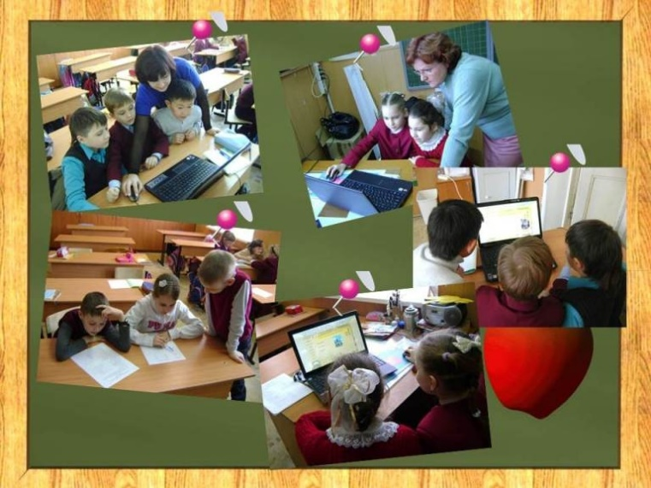
Этап подготовки к проведению занятия
Деятельность учителя | Деятельность учащихся
1. кратко излагает сценарий занятия, при необходимости распределяет роли, повторно озвучивает правила и уточняет нюансы. | 1. занимаются изучением инструкций, знакомятся с проблемной ситуацией, а также с материалами, с которым предстоит работа. 2. собирают необходимую дополнительную информацию, в случае затруднений или сомнений консультируются с педагогом, обсуждают между собой процесс и содержание занятия (игры).
После того как всем участников учебного процесса понятна цель, содержание, правила и ясна проблемы, осуществляется непосредственно проведение интерактивного занятия. Чаще всего это игровой процесс.
С того момента, как началось занятие, никто не имеет права изменять его ход или вмешиваться в действие участников.
может при необходимости корректировать или направлять учащихся.
Участие педагога в интерактивном занятии сводится к минимуму, его основная задача – наблюдение.
 | если возникают трудности, то они могут прибегнуть к помощи педагога.
Педагог ни в коем случае не должен напрямую решать задачу или давать явные намеки на решение проблемы, он может только указать направление, в котором необходимо двигаться, чтобы достичь цели.

Slide 5
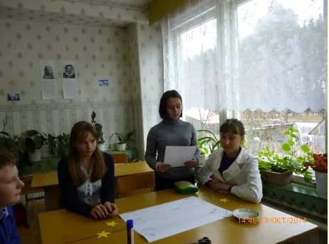
Этап обсуждения, анализа и оценки проведенного занятия.
Педагог проводит обсуждение, в ходе которого участники обмениваются мнениями, защищают свои позиции и решения, делают выводы, делятся впечатлениями, рассказывают о возникавших по ходу решения проблемы трудностях, идеях, приходивших в голову.

Slide 6
Вывод:

Slide 7
Спасибо за внимание

